Slide 1
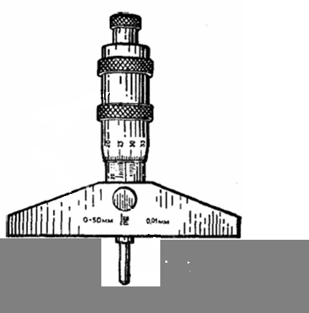
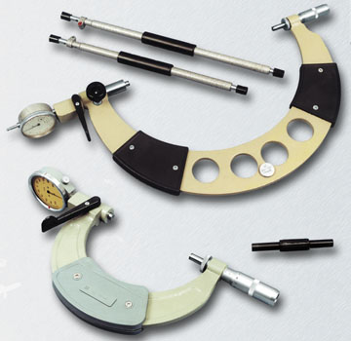
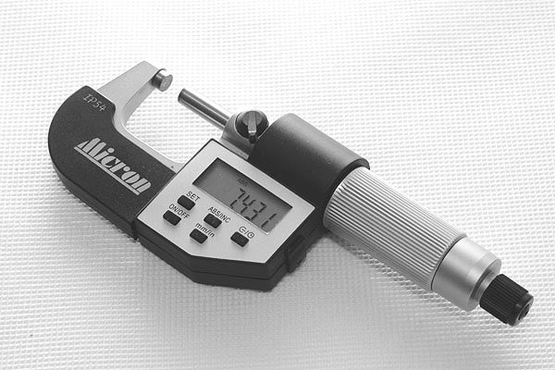
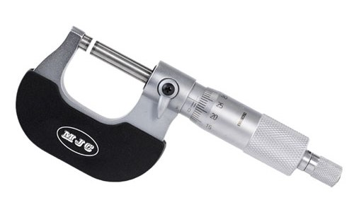
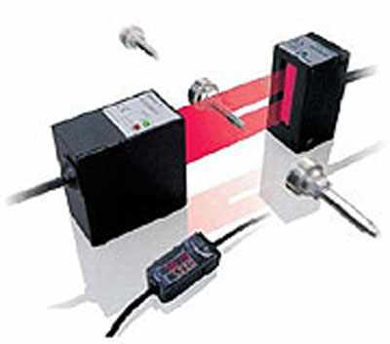
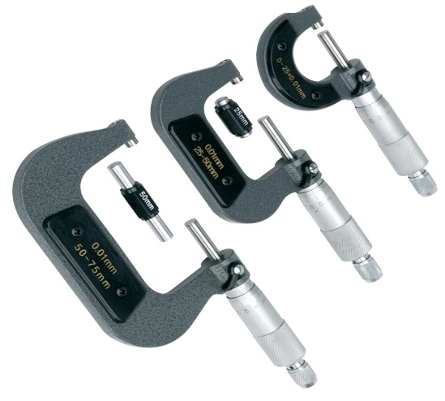
Микрометрические инструменты

Slide 2
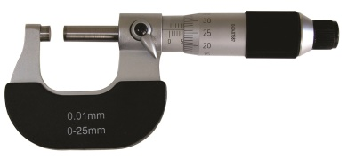
СОДЕРЖАНИЕ
Историческая справка
Назначение микрометрических инструментов
Принцип действия микрометрических инструментов
Виды микрометрических инструментов
Общее устройство микрометрических инструментов
Микрометрическая головка
Порядок отсчёта показаний микрометрических инструментов
Назначение, устройство и измерение микрометрическими инструментами
8.1 Микрометры
8.2 Микрометрические глубиномеры
8.3 Микрометрические нутромеры
9. Вопросы для самоподготовки

Slide 3
1. Историческая справка
Винтовая пара для точной установки размеров применялась еще в шестнадцатом веке.
В те далекие времени она входила в устройство прицелов для пушек, а также геодезических инструментов.
Патент на микрометр получил француз Пальмер в 1848 году. Фамилия французского ученого легла в основу названия этого устройства – микрометр еще называют «пальмером». Но широкого применения он не получил.
Только через 19 лет в 1877 году американские инженеры Луснан Шарпе и Джозеф Браун обратили внимание на устройство микрометра Пальмера, усовершенствовали его и организовали серийное производство микрометров в США (фирма «Браун и Шарп»).
Точность измерений до 0,01 мм – это большой прорыв для промышленности XIX века, который был возможен благодаря появлению микрометра. В том виде, в котором выпускались эти измерительные приборы, они сохранились и до наших дней.

Slide 4
Историческая справка
Название микрометра пошло от единицы измерения, которая была взята за основу при проведении замеров этим прибором.
В метрической системе мер значение микрона равно одной миллионной доли метра (толщина человеческого волоса равна примерно 40 микронам).
В конце XX века эта единица измерения была отменена, и сегодня ею практически не пользуются, а название прибора осталось и оно говорит само за себя – микрометр измеряет с высокой точностью очень мелкие детали.

Slide 5
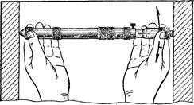
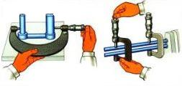
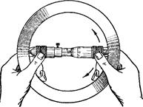
2. Назначение микрометрических инструментов
Микрометрические инструменты – это средства измерения линейных размеров, предназначенные для абсолютных (прямых) измерений контактным способом наружных и внутренних размеров, высот уступов, глубин отверстий и пазов и т.д.

Slide 6
3. Принцип действия микрометрических инструментов
Микрометрические инструменты – это средства измерения линейных размеров, принцип действия которых основан на использовании винтовой пары (микропары: «микрометрический винт – гайка»), для преобразования вращательного движения микрометрического винта (микровинта) в поступательное.
Микропара служит размерным и преобразовательным устройством в микрометрических измерительных инструментах.

Slide 7
Принцип действия

Slide 8
4. Виды микрометрических инструментов
Виды микрометрических инструментов:
Микрометры:
гладкие, листовые, трубные, зубомерные и др. (ГОСТ 6507-90);
микрометры со вставками (резьбомерные) (ГОСТ 4380-93);
микрометры настольные;
микрометры рычажные (ГОСТ 4381-87)
Микрометрические глубиномеры (ГОСТ 7470-92)
Микрометрические нутромеры (ГОСТ 10-88)

Slide 9
5. Общее устройство микрометрических инструментов
Микрометрические инструменты имеют основные части:
Корпус (основание): скоба – микрометр,
траверса (основание) – глубиномер;
Микрометрическая головка (микроголовка):
стебель;
барабан;
микровинт;
трещотка (у всех инструментов кроме нутромера);
стопор;
установочный колпачок (в отдельных моделях)
На стебле нанесена основная продольная шкала.
На барабане нанесена дополнительная (нониусная) круговая шкала.
Микровинт связан с подвижной пятой.
Трещотка (фрикцион) обеспечивает постоянное измерительное усилие, предназначена для того, чтобы исключить повреждение измеряемой детали.
Стопор – для закрепления микровинта в нужном положении.
Установочный колпачок используется при настройке инструмента на ноль.

Slide 10
6. Микрометрическая головка
Измерительным устройством любого микрометрического прибора является точно изготовленная микрометрическая пара (микропара) с определенной величиной шага резьбы винта, равного Р = 0,5 мм.
Винтовая пара («микрометрический винт – гайка») используется как увеличивающее устройство, преобразующее небольшое продольное перемещение винта в большое окружное перемещение шкалы барабана.
Цена деления шкалы барабана, имеющей "n = 50" делений, определяется из выражения:
i = Р / n = 0,5 / 50 = 0,01 мм
где: Р – шаг резьбы винта в мм;
n – число делений на барабане.
Микрометрические приборы имеют два отсчетных устройства:
Первое отсчетное устройство состоит из:
продольной шкалы, имеющей два ряда штрихов, сдвинутых друг относительно друга на 0,5 мм (цена деления 0,50 мм) и нанесенной на стебле;
указателя, которым является торец барабана.
Второе отсчетное устройство состоит из:
круговой шкалы с ценой деления 0,01 мм, нанесенной на конусной поверхности барабана;
указателя в виде продольного штриха, нанесенного на стебле.

Slide 11
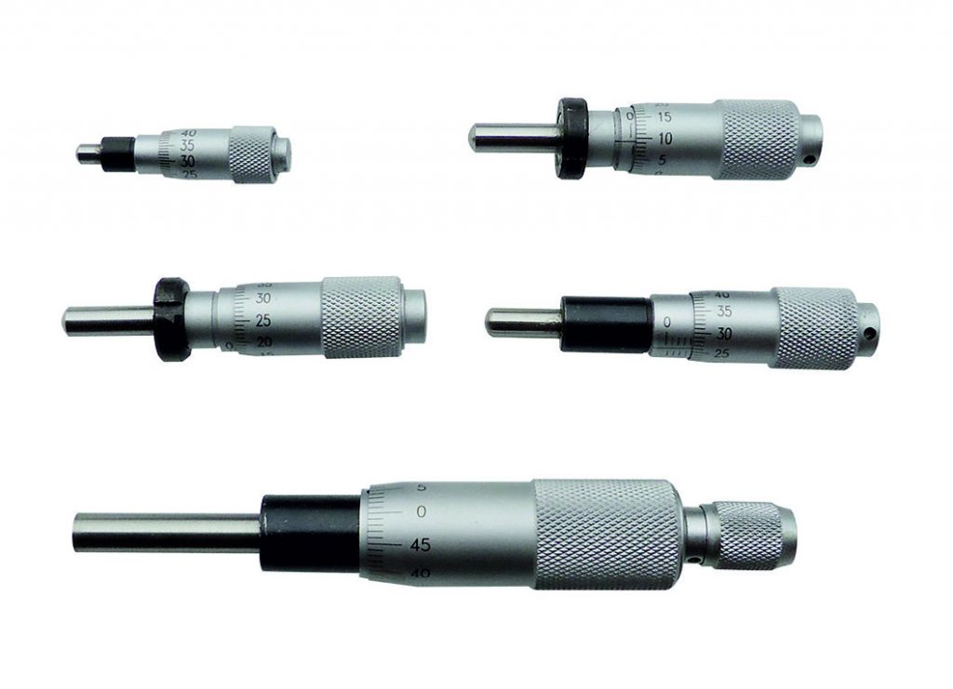
Микрометрическая головка
Так как шаг микровинта Р = 0,50 мм, следовательно, одному обороту микровинта и жестко скрепленного с ним барабана, соответствует линейное перемещение торца барабана (микровинта), одно деление, равное 0,50 мм.
Круговая шкала барабана имеет число делений n = 50, следовательно, поворот барабана с микровинтом на одно деление относительно продольного штриха на стебле будет соответствовать величине 0,01 мм

Slide 12
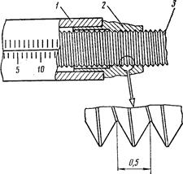
Микрометрическая головка
1) За один оборот микровинт перемещается вдоль оси на шаг резьбы (Р = 0,5 мм).
2) При повороте на одно деление микровинт, соединенный с барабаном, перемещается вдоль оси на ¹/₅₀ шага, т.е. (0,5 мм : 50 = 0,01 мм), являющейся ценой деления микрометра.
Винтовая пара:
1 – стебель,
2 – резьбовая втулка,
3 – микровинт
0,5

Slide 13
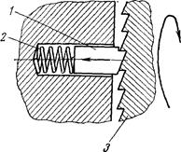
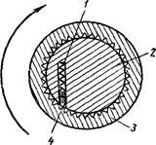
Микрометрическая головка
Трещотка обеспечивает постоянное измерительное усилие
У микрометров типа МК допускается измерительное усилие (7 ± 2) Н
Типы применяемых трещоток:
а) Трещотка с торцовыми зубьями:
1 – штифт,
2 – пружина,
3 – храповик
б) Трещотка с зубьями на конце:
1 – пружина,
2 – корпус,
3 – шлицевая втулка,
4 – штифт

Slide 14
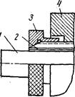
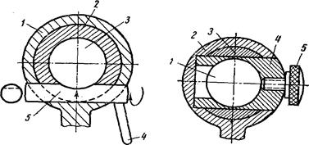
Микрометрическая головка
Стопор – для закрепления микровинта в нужном положении
Виды стопоров:
а) Цанговый:
1 – микровинт;
2 – стебель;
3 – гайка,
4 – скоба
б) Эксцентриковый:
1 – скоба;
2 – скоба;
3 – микровинт,
4 – ручка,
5 – эксцентрик
в) С зажимным винтом:
1 – микровинт,
2 – разрезная гильза,
3 – стебель,
4 – втулка,
5 – зажимной винт

Slide 15
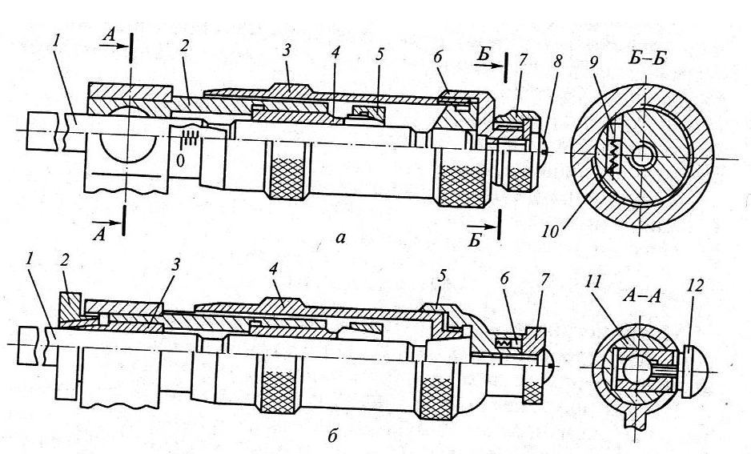
Микрометрическая головка
а
б
а) с верхним пределом измерений до 100 мм:
1 – микрометрический винт; 2 – сте­бель; 3 – барабан; 4 – микрогайка;
5 – гайка стяжная; 6 – накидной колпачок; 7 – трещотка;
8 – винт крепления трещотки; 9 – палец; 10 – пружина; 11 – втулка; 12 – винт
б) с верхним пределом измерений свыше 100 мм:
1 – микрометрический винт; 2 – стопорная гайка; 3 – разрезная втулка;
4 – барабан; 5 – установочный колпачок; 6 – палец; 7 – трещотка

Slide 16
7. Порядок отсчёта показаний микрометрических инструментов
При измерении гладким микрометром:
инструмент держат в руках или
устанавливают в стойке.
От того, находится микрометр в руках или он установлен в стойке, зависит предельная погрешность результатов измерений.
Например, при измерении в диапазоне размеров свыше 75 до 100 мм:
если микрометр находится в руках, то предельная погрешность измерения составляет 15 мкм;.
если микрометр находится в стойке или обеспечивается надежная изоляция от тепла рук оператора, то предельная погрешность измерения составляет всего 5 мкм.
При измерении среднего диаметра резьбы методом трёх проволочек установка микрометра в стойке обязательна.
При измерениях контролируемую деталь располагают между подвижной и неподвижной пятками микрометра и, плавно вращая барабан за трещоточное устройство, измерительные поверхности пяток вводят в соприкосновение с поверхностью детали, барабан вращают до тех пор, пока не произойдет несколько щелчков механизма трещоточного устройства. Щелчки показывают, что измерительное усилие стабилизировалось в пределах 5 – 8 Ньютонов и измерительные поверхности вошли в полный контакт (без зазо­ров) с поверхностью детали.

Slide 17
ОТСЧЁТ (ЧТЕНИЕ) ПОКАЗАНИЙ
Цена деления продольной шкалы на стебле 0,5 мм,
Цена деления круговой шкалы барабана 0,01 мм.
Основная шкала микрометра нанесена на стебле, состоящая из продольной риски, вдоль которой выше и ниже нанесены миллиметровые штрихи, причём верхние штрихи делят нижние деления пополам ‒ на полумиллиметры (0,5 мм).
Шкала барабана (нониус) – отсчёт сотых делений основной шкалы, цена деления 0,01 мм.
Целое число миллиметров отсчитывают по нижней шкале стебля.
Половины миллиметров – по верхней шкале стебля.
Число сотых долей миллиметра отсчитывают по шкале барабана.
Затем складывают полученные числа.

Slide 18
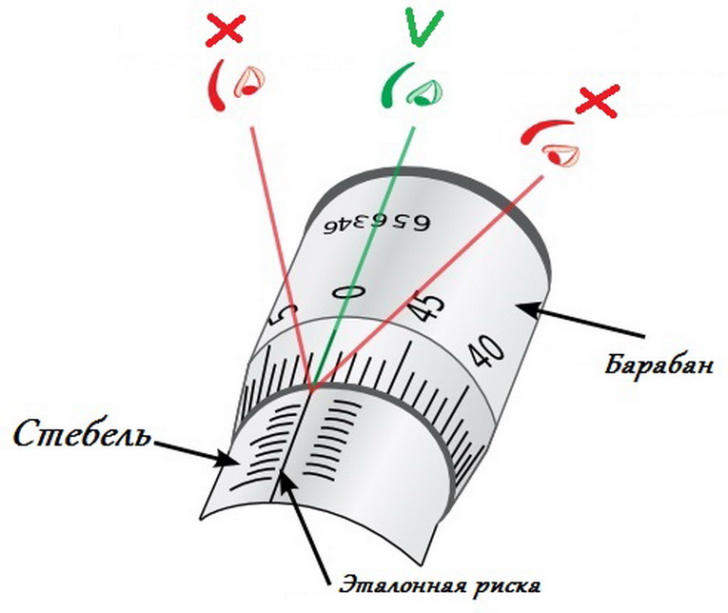
Порядок отсчёта показаний микрометрических инструментов
Целое число миллиметров и половину миллиметра отсчитывают краем скоса барабана по шкале стебля.
Сотые доли миллиметра определяют по порядковому номеру штриха барабана, совпадающего с продольным штрихом стебля (эталонной риской).
Скос на барабане для шкалы сотых долей миллиметра приближает ее к шкале стебля и тем предохраняет от искажений при чтении показаний (параллакса).

Slide 19
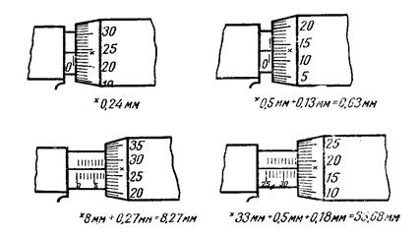
ОТСЧЁТ (ЧТЕНИЕ) ПОКАЗАНИЙ
Пример 1
Пример 2
х
х
^{х} 0,24 мм
^{х} 0,50 мм + 0,13 мм = 0,63 мм
Пример 3
Пример 4
х
х
^{х} 8 мм + 0,27 мм = 8,27 мм
^{х} 33 мм + 0,5 мм + 0,18 мм = 33,68 мм

Slide 20
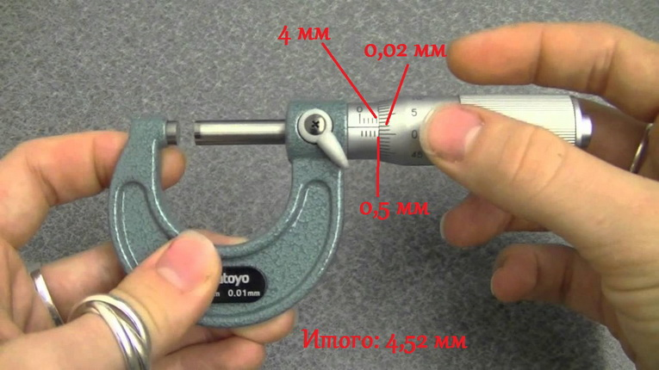
ЧТЕНИЕ ПОКАЗАНИЙ
Пример 5

Slide 21
Чтение показаний микрометрических инструментов
Пример 6. Отсчет 3,23 мм получается следующим образом:
На стебле видны 3 полных миллиметра (но метки, показывающей сверху половину миллиметра) не видно. Таким образом, по нижним меткам шкалы на стебле отсчитываем 3 полных миллиметра. Против продольной линии шкалы на стебле оказалась метка барабана, равная 23 делениям. Так как цена одного деления шкалы барабана равна 0,01 мм, то шкала барабана показывает 0,23 мм.
Таким образом, показание микрометра (отсчет) будет:
3 мм + 0,23 мм = 3,23 мм
на стебле (по на барабане Результат (отсчёт)
нижней шкале)

Slide 22
Чтение показаний микрометрических инструментов
Пример 7. Отсчет 3,71 мм получается следующим образом:
На стебле видны три полных миллиметра, а сверху видна метка, показывающая половину миллиметра. С учетом появления верхней метки шкалы на стебле отсчет по стеблю составляет:
3 мм + 0,50 мм = 3,50 мм
(по нижней шкале) (по верхней шкале.) Результат
Против продольной линии шкалы на стебле сказалась метка барабана, равная 21 делениям (0,21 мм). Таким образом, показание микрометра (отсчет) будет:
3 мм + 0,50 мм + 0,21 мм = 3,71 мм
(на стебле) (на барабане) Результат (отсчёт)

Slide 23
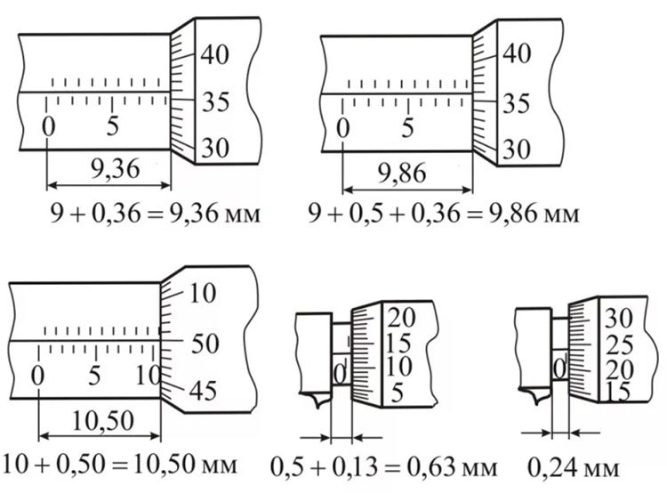
ЧТЕНИЕ ПОКАЗАНИЙ
Пример 8
Пример 9
Шаг 2
Шаг 3
Шаг 1
Пример 10
Пример 11
Пример 12

Slide 24
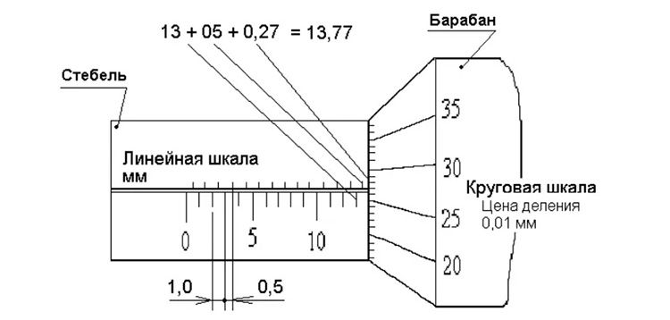
ЧТЕНИЕ ПОКАЗАНИЙ
Пример 13

Slide 25
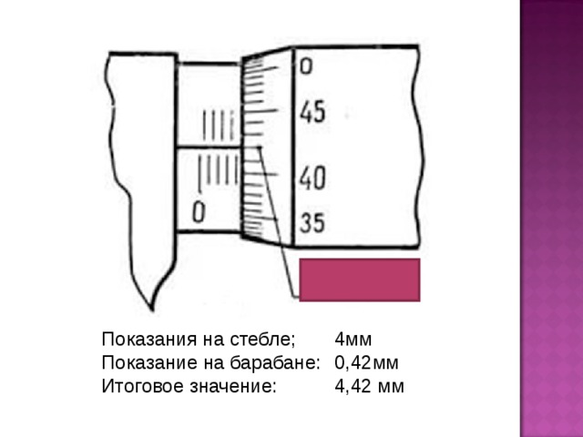
ЧТЕНИЕ ПОКАЗАНИЙ
Пример 14

Slide 26
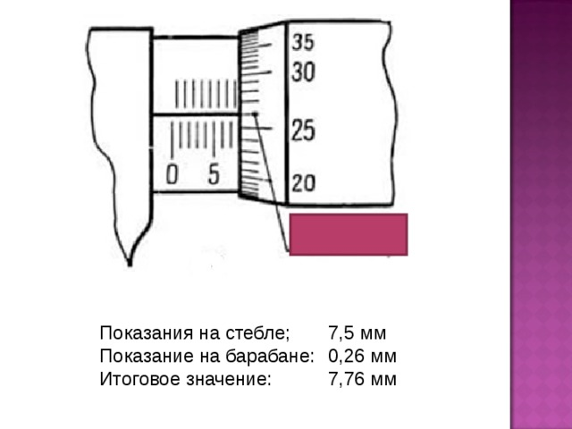
ОТСЧЁТ ПОКАЗАНИЙ
Пример 15

Slide 27
ЧТЕНИЕ ПОКАЗАНИЙ
Пример 16
Пример 17
Пример 18

Slide 28
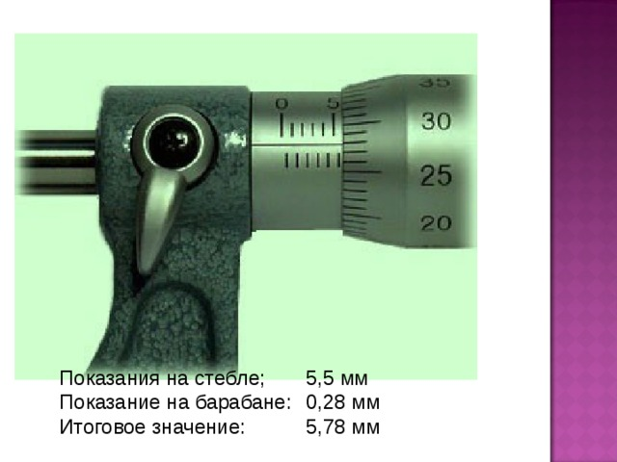
ОТСЧЁТ ПОКАЗАНИЙ
Пример 19
ПРОВЕРЬ СЕБЯ
?

Slide 29
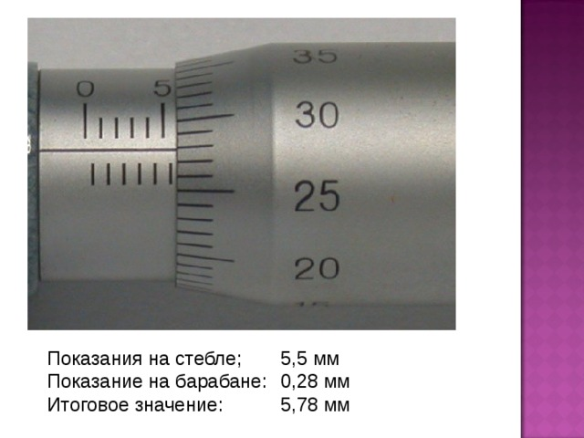
ОТСЧЁТ ПОКАЗАНИЙ
Пример 19

Slide 30
ОТСЧЁТ ПОКАЗАНИЙ
Пример 20
ПРОВЕРЬ СЕБЯ
?

Slide 31
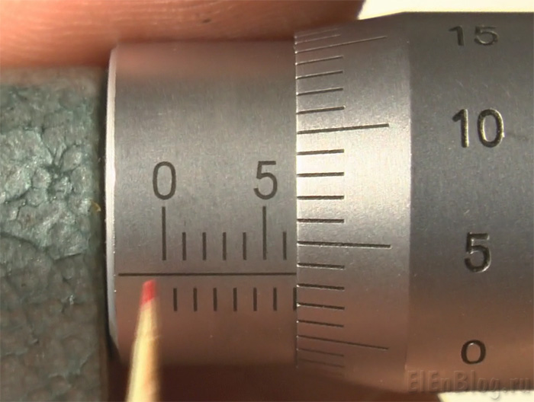
ОТСЧЁТ ПОКАЗАНИЙ
Пример 21
ПРОВЕРЬ СЕБЯ
?

Slide 32
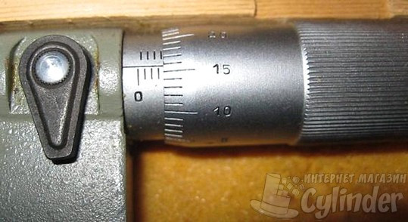
ОТСЧЁТ ПОКАЗАНИЙ
Пример 22
ПРОВЕРЬ СЕБЯ
?

Slide 33
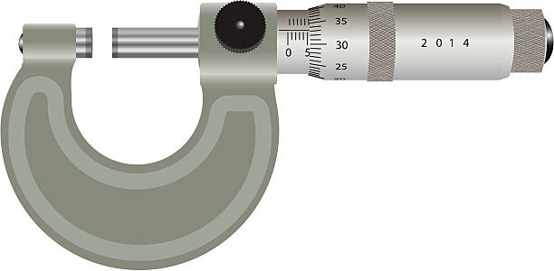
ОТСЧЁТ ПОКАЗАНИЙ
Пример 23
ПРОВЕРЬ СЕБЯ
?

Slide 34
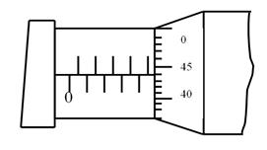
ОТСЧЁТ ПОКАЗАНИЙ
Пример 24
?
ПРОВЕРЬ СЕБЯ

Slide 35
Порядок отсчета показаний микрометрических инструментов
Наиболее часто встречающейся ошибкой у начинающего оператора при отсчете является ошибка в учете верхней метки шкалы на стебле.
Поэтому, чтобы избежать этой ошибки, необходимо на глаз определить, где находится торец (указатель) барабана относительно середины данного миллиметрового интервала – ближе к предыдущей метке, или к последующей метке.
Если ближе к предыдущей метке, то вероятнее всего дробная часть миллиметра имеет значение меньше, чем 0,50 мм и к результату отсчета по шкале стебля необходимо прибавить только значение показания шкалы барабана.
Если же торец барабана находится ближе к последующей метке данного миллиметрового интервала, то вероятнее всего, что дробная часть миллиметра больше чем 0,50 мм, поэтому к результату отсчета по нижней шкале стебля необходимо прибавить 0,50 мм и показание шкалы барабана.
Окончательный вывод об этом необходимо сделать по положению торца барабана относительно метки верхней шкалы на стебле.

Slide 36
Научиться правильно отсчитать показание микрометра
можно только путём многократных измерений, чтобы получить хорошие практические навыки!

Slide 37
8. Назначение, устройство и измерение микрометрическими инструментами

Slide 38
8.1 Микрометры
При работе часто появляется потребность высокоточного измерения толщины стенок деталей, что сделать можно при наличии узкоспециализированного инструмента. К таковым инструментам относится микрометр, имеющий много общего со штангенциркулем. Однако этот прибор имеет свои технические особенности, поэтому как пользоваться микрометром, знают далеко не многие мастера, имеющие в распоряжении соответствующий измерительный инструмент.
Микрометр – универсальный измерительный прибор, предназначенный для измерений линейных наружных размеров абсолютным контактным методом в области малых размеров с низкой погрешностью (от 2 мкм до 50 мкм в зависимости от измеряемых диапазонов и класса точности), преобразовательным механизмом которого является микропара винт – гайка.
Перед тем, как научиться измерять микрометрами, требуется разобраться с их видами (типами). Знать виды микрометров надо, чтобы выбрать инструмент для соответствующих измерительных работ.

Slide 39
Типы микрометров (ГОСТ 6507-90, ГОСТ 4380-93, ГОСТ 4381-87)
Микрометры изготовляют следующих типов:
МК – микрометры гладкие для измерения наружных размеров изделий;
МЛ – микрометры листовые для измерения толщины листов и лент;
МТ – микрометры трубные для измерения толщины стенок труб;
МЗ – зубомерные для измерения длины общей нормали зубчатых колес с модулем от 1 мм;
МГ – микрометрические головки для измерения перемещения;
МП – микрометры проволочные для измерения толщины проволоки;
МВМ, МВТ, МВП – микрометры со вставками (резьбомерные) для определения параметров метрических и дюймовых резьб;
МР – микрометры рычажные для определения размеров прецизионных (высокоточных) деталей

Slide 40
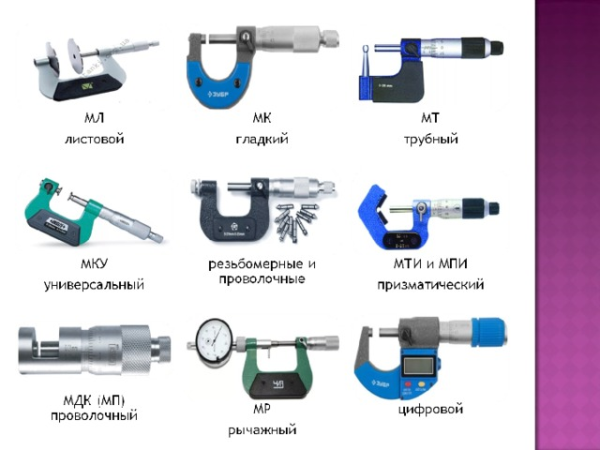
Типы микрометров
МЛ
листовой
МК
гладкий
МТ
трубный
МКУ
универсальный
МВМ, МВТ, МВП
со вставками (резьбомерные)
МТИ и МПИ
призматический
МДК (МП)
проволочный
МР
рычажный
цифровой

Slide 41
Микрометры гладкие (тип МК)
Микрометры предназначены для наружных измерений

Slide 42
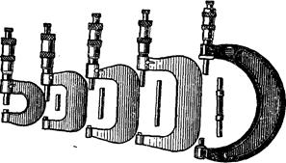
Пределы измерений микрометров
Микрометры типа МК
Верхний предел измерений 600 мм
При диапазоне показаний (измерительном перемещении микрометрического винта) 25 мм пределы измерений:
от 0 – 25 мм. 25 – 50 мм., 50 – 75 мм., 75 – 100 мм. и т.д. до 275 – 300 мм.
При диапазоне показаний (измерительном перемещении микрометрического винта) 100 мм пределы измерений: от 300 – 400, 400 – 500, 500 – 600 мм.

Slide 43
Пределы измерений микрометров
Сменные и/или регулируемые пятки, обеспечивающие изменение диапазона. Они крепятся в заданном положении фиксаторами, а сменные пятки – гайками

Slide 44
Принцип действия микрометров
Действие микрометра основано на перемещении винта вдоль оси при вращении его в неподвижной гайке. Перемещение пропорционально углу поворота винта вокруг оси. Полные обороты отсчитывают по шкале, нанесённой на стебле микрометра, а доли оборота – по круговой шкале, нанесённой на барабане. Оптимальным является перемещение винта в гайке лишь на длину не более 25 мм из-за трудности изготовления винта с точным шагом на большей длине. Поэтому микрометр изготовляют несколько типоразмеров для измерения длин от 0 до 25 мм, от 25 до 50 мм и т. д.
Предельный диапазон измерений наибольшего из микрометров заканчивается на отметке в 600 мм.
Для микрометров с пределами измерений от 0 до 25 мм при сомкнутых измерительных плоскостях пятки и микрометрического винта нулевой штрих шкалы барабана должен точно совпадать с продольным штрихом на стебле, а скошенный край барабана - с нулевым штрихом шкалы стебля. Для измерений длин, больших 25 мм, применяют микрометр со сменными пятками; установку таких микрометров на ноль производят с помощью установочной меры, прикладываемой к микрометру, или концевых мер. Измеряемое изделие зажимают между измерительными плоскостями микрометра. Обычно шаг винта равен 0,5 мм и соответственно шкала на стебле имеет цену деления 0,5 мм, а на барабане наносится 50 делений для получения отсчёта 0,01 мм. Постоянное осевое усилие при контакте винта с деталью обеспечивается фрикционным устройством – трещоткой (храповиком). При плотном соприкосновении измерительных поверхностей микрометра с поверхностью измеряемой детали трещотка начинает проворачиваться с лёгким треском, при этом вращение микровинта следует прекратить после трёх щелчков.

Slide 45
Виды микрометров по отсчётному устройству
Аналоговые (механические) микрометры
Стрелочные микрометры
Цифровые (электронные) микрометры
Лазерные микрометры

Slide 46
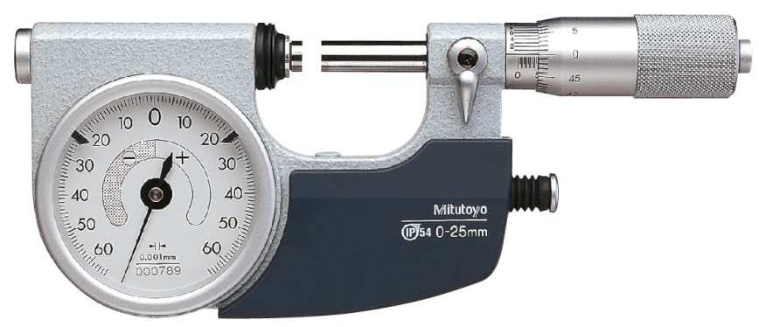
Микрометры
Микрометр – универсальный инструмент, предназначенный для измерений с высокой точностью в области малых размеров (до 1 мкм).
В зависимости от конструкции микрометр измеряет охватываемые и охватывающие размеры.
Используется для измерения сечения проводников и тонких листовых материалов. Микрометры могу быть ручными и настольными, в том числе с цифровым и стрелочным отсчётным устройством

Slide 47
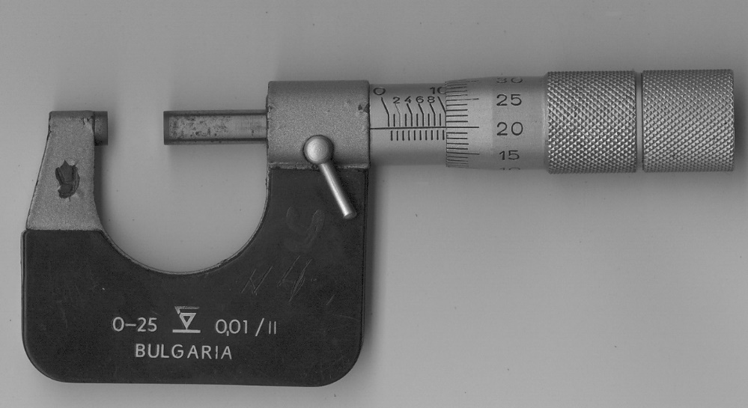
Аналоговые (механические) микрометры

Slide 48
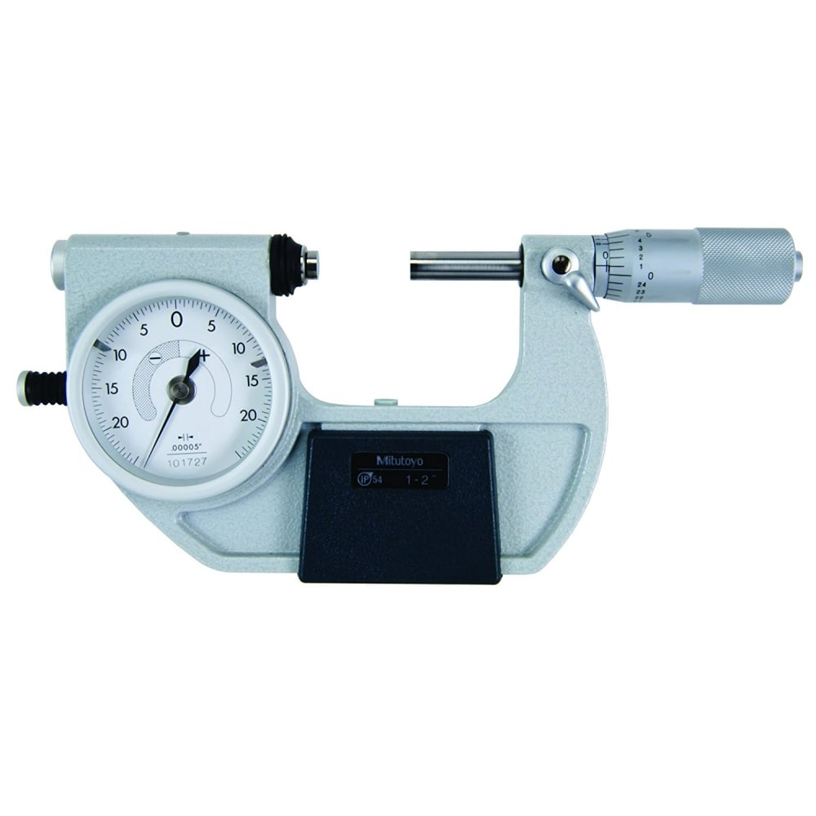
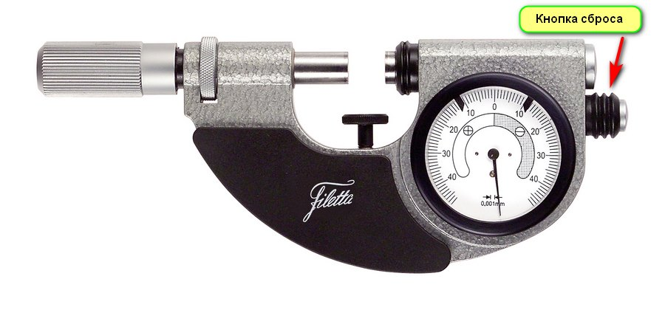
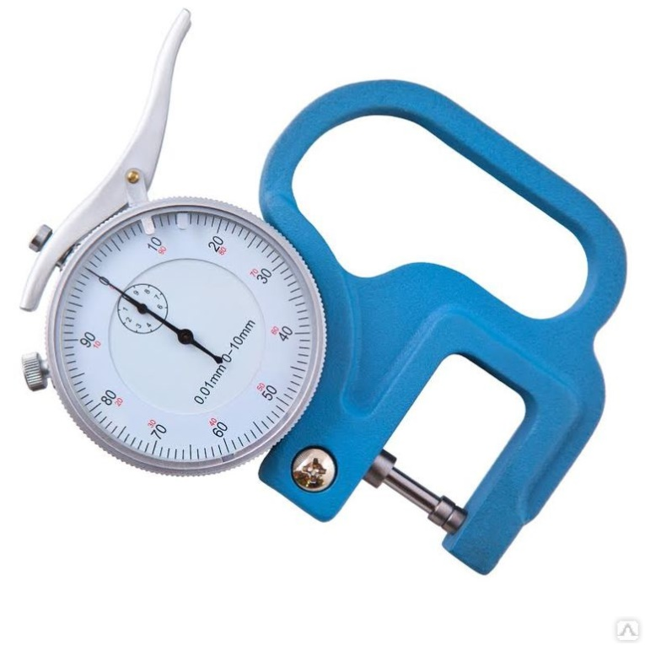
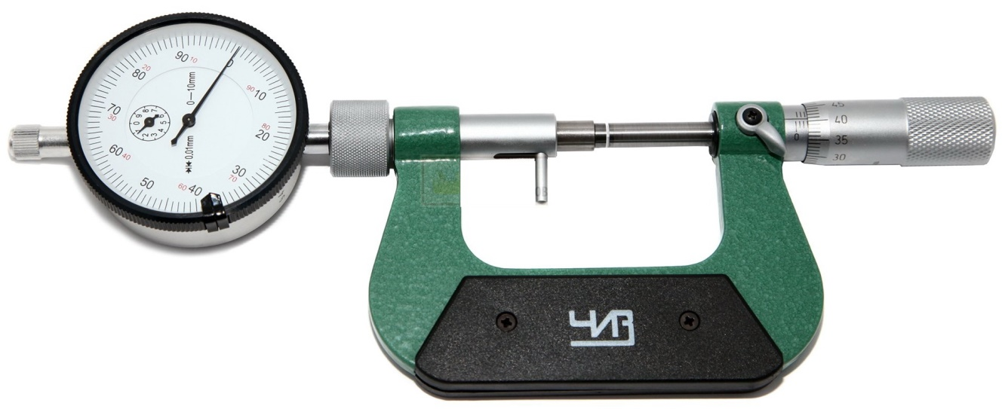
Стрелочные микрометры
Микрометры рычажные МР
Микрометр (толщиномер
Автомобильный)

Slide 49
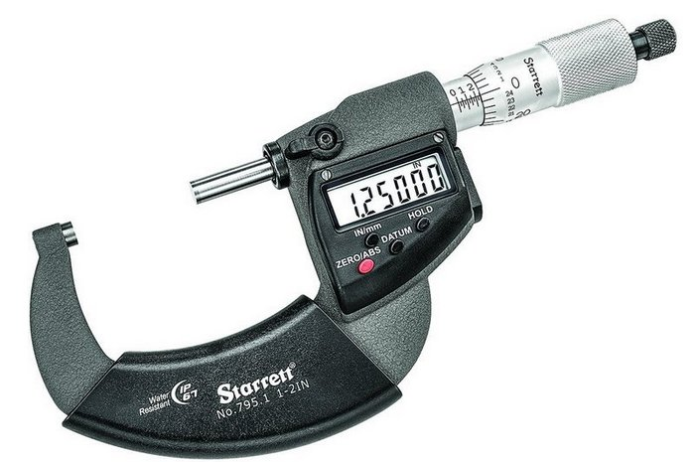
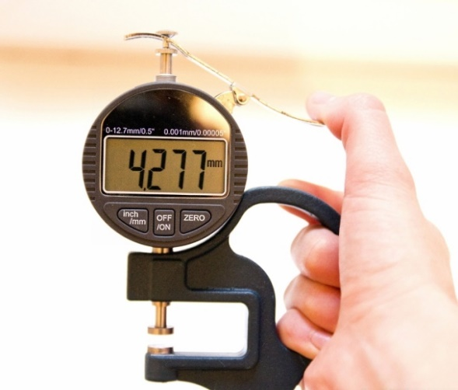
Цифровые микрометры
Электронный (цифровой) микрометр – это всего лишь немного усовершенствованный механический инструмент.
Использование на практике электронной индикации и возможности более точной калибровки привело к увеличению точности и удобству замеров этим прибором.
Цифровой микрометр позволяет получать замеры с точностью до 1 мкм (0,001 мм) и с погрешностью до 0,1 мкм. Многие инструменты обладают встроенной калибровкой.
Цифровой микрометр даёт дополнительные преимущества:
учёт данных;
возможность моментальной обработки их на компьютере.

Slide 50
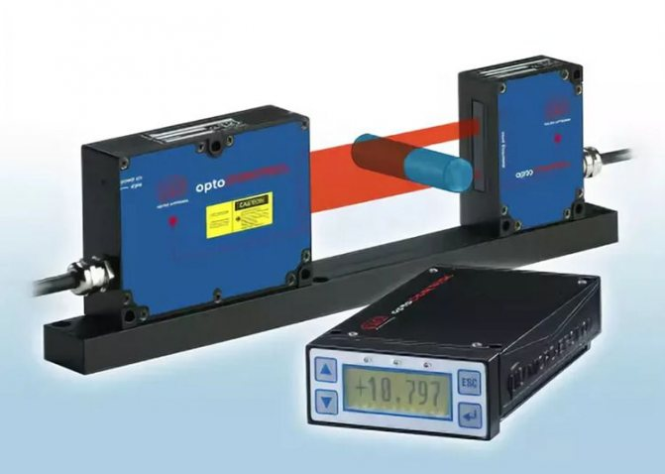
Лазерые микрометры

Slide 51
ЛАЗЕРНЫЙ МИКРОМЕТР
как меряет и для чего нужен
Когда в измерениях важную роль играют не только сотые и тысячные, но и десятитысячные значения, тогда рекомендуется применять лазерные микрометры.
Принцип их работы кардинально отличается от аналоговых, стрелочных и цифровых.
Значения определяются по величине отклонения лазерного луча, в котором располагается измеряемая деталь.
При помощи специального фотоэлемента фиксируется разница отклонения, и эти результаты выводятся на дисплей. Такие модели считаются самыми точными, но и при этом одними из самых дорогих. Приборы нельзя ронять, а также они нуждаются в специальных настроечных манипуляциях.
Применяются они преимущественно в специализированных контрольно-измерительных лабораториях.

Slide 52
Конструкция микрометра
Микрометр МК относится к категории измерительных инструментов, предназначенных для проведения высокоточных замеров. Высокая точность измерений обеспечивается конструкцией рассматриваемого инструмента.
К основным составляющим частям этого измерительного прибора относятся:
Скоба (дужка), имеющая С-образную конструкцию.
Стебель – измерительная часть, на которой находится шкала.
Рабочая часть, состоящая из пятки и шпинделя.
Прибор оснащен двумя шкалами:
Неподвижная (основная) – расположена на стебле.
Неподвижная шкала имеет разметку, шаг деления которой составляет 1 мм между большими рисками и 0,5 мм между большой и малой.
Подвижная (круговая) или крутящаяся (нониусная) – расположена на барабане.
По подвижной шкале производят исчисление доли миллиметра.
ДЛЯ ОПРЕДЕЛЕНИЯ РАЗМЕРА ДЕТАЛИ, НЕОБХОДИМО СЛОЖИТЬ ПОЛУЧЕННЫЕ РЕЗУЛЬТАТЫ НА ПОДВИЖНОЙ И НЕПОДВИЖНОЙ ЧАСТИ

Slide 53
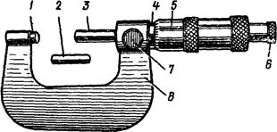
Конструкция микрометров
К микрометрам с нижним пределом 25 мм и более придаются установочные меры для поверки нулевого положения.
Микрометры с верхним пределом свыше 300 мм имеют сменную или передвижную пятку для увеличения диапазона измерений до 50 мм.
Основные части микрометра
1 — пятка, 2 — установочная мера, 3 — микрометрический винт,
4 — стебель, 5 — барабан, 6 — трещотка, 7 — стопор, 8 — скоба

Slide 54
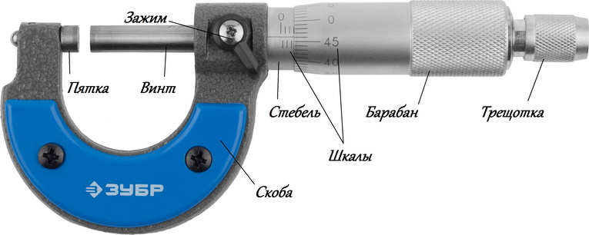
Конструкция микрометра
Микрометр представляет из себя рамку (скобу) из нержавеющей высоколегированной инструментальной стали.
Преобразовательным механизмом у микрометра служит микропара (винт и гайка), которые помогают достичь высокой точности.

Slide 55
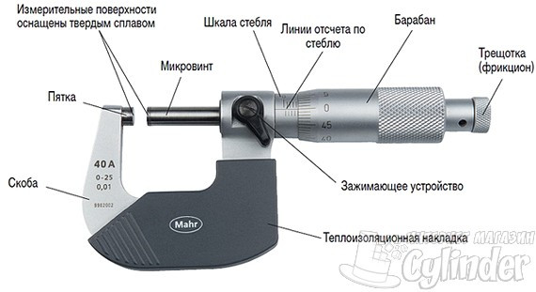
Конструкция микрометра
На торцевой части рассматриваемого инструмента находится трещотка (фрикцион), которая обеспечивает постоянное измерительное усилие и предназначена для того, чтобы исключить повреждение измеряемой детали.
При соприкосновении подвижного шпинделя с измеряемой деталью, происходит прокручивание трещотки. Это прокручивание и есть сигналом о том, что можно производить измерения.

Slide 56
УСТРОЙСТВО гладкого микрометра типа МК – 1
Круговая шкала
1 / 100 мм = 0,01 мм
25 – 50 мм
Продольная шкала
0,50 мм
14 + 0,50 + 0,18 = 14,68 мм
1 – скоба
2 – пятка
3 – установочная мера
4 – микровинт
5 – стопор винта
6 – стебель
7 – барабан
8 – трещотка микрометрической головки

Slide 57
ПОРЯДОК ИЗМЕРЕНИЯ ПОКАЗАНИЙ
Проверить точность установки микрометра на «нуль».
Взять микрометр за скобу в левую руку.
Вращать правой рукой барабан против часовой стрелки (развести измерительные плоскости микрометра на размер, больший измеряемой детали).
Поместить деталь между пяткой и торцом микрометрического винта МК, и плавно вращая трещотку по часовой стрелке, выдвинуть микрометрический винт до тех пор, пока торец и пятка скобы плотно соприкоснутся с деталью.
Зафиксировать положение микрометрического винта стопором.

Slide 58
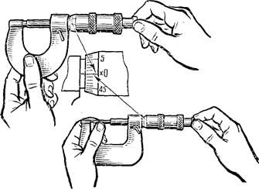
УСТАНОВКА МИКРОМЕТРА НА «НУЛЬ»
При соприкосновении измерительных поверхностей микрометра с измерительными поверхностями установочной меры или непосредственно между собой (при пределах измерения 0-25 мм) нулевой штрих барабана должен совпадать с продольным штрихом стебля, а скос барабана должен открывать нулевой штрих стебля.

Slide 59
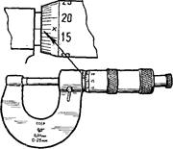
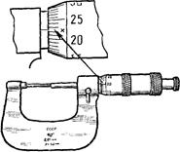
УСТАНОВКА МИКРОМЕТРА НА «НУЛЬ»
Последовательность действий при установке микрометра на нуль
Неправильное нулевое положение микрометра
При неправильных показаниях микрометра надо произвести установку его на нуль.
Если после соприкосновения измерительных поверхностей с установочной мерой или между собой (в пределах измерения микрометра 0-25 мм) показания микрометра неправильны, необходимо:
1) закрепить микровинт стопором;
2) разъединить барабан с микровинтом;
3) установить барабан и закрепить его;
4) произвести проверку нулевого положения.

Slide 60
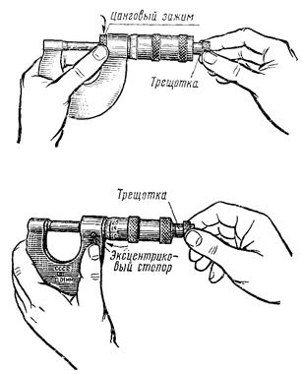
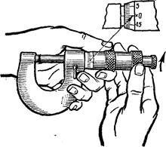
УСТАНОВКА МИКРОМЕТРА НА «НУЛЬ»
Закрепление микровинта
Отсоединение барабана от микровинта
а – отвинчивание корпуса трещотки,
б – отсоединение барабана от микровинта
Установка барабана

Slide 61
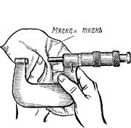
ПОРЯДОК ИЗМЕРЕНИЯ МИКРОМЕТРОМ
Последовательность действий при измерении микрометром
перед измерением протирают измерительные поверхности;
устанавливают микрометр на размер немного более проверяемого;
слегка прижимают пятку к проверяемой поверхности;
доводят с помощью трещотки микровинт до соприкосновения с проверяемой поверхностью;
покачиванием проверяют отсутствие перекоса;
стопорят микровинт и читают показание
Протирка перед работой
Положение измерительных поверхностей относительно измеряемых
При измерении микрометром диаметра цилиндрической детали линия измерения должна быть перпендикулярна образующей и проходить через центр.
При измерении микрометром расстояния между параллельными плоскостями линия измерения должна быть им перпендикулярна.

Slide 62
ПОРЯДОК ИЗМЕРЕНИЯ МИКРОМЕТРОМ
При чтении показаний микрометр следует держать прямо перед глазами во избежание искажений результатов измерений

Slide 63
ПРОЦЕДУРА ИЗМЕРЕНИЯ МИКРОМЕТРОМ
убедиться в правильности выбора микрометра в зависимости от размера;
очистить поверхность измеряемой детали;
убедиться в точности установки микрометра на ноль;
проверить плавность вращения микрометрического винта;
установить пяту микрометра на измеряемую поверхность;
вращать наружную муфту с рифлением, пока шпиндель не подойдет близко к измеряемой поверхности;
продолжать вращение шпинделя, держась за «трещотку», до тех пор, пока шпиндель не коснется измеряемой поверхности;
после срабатывания «трещотки», сделать два или три оборота и считать показания шкал.

Slide 65
ТИПЫ МИКРОМЕТРОВ

Slide 66
Микрометры гладкие (тип МК)

Slide 67
Измерительные характеристики и
внешний вид микрометров гладких МК
Модель и диапазон измерений | Цена деления, мм
МК 25 | 0,01
МК 50 | 0,01
МК 75 | 0,01
МК 100 | 0,01
МК 125 | 0,01
МК 150 | 0,01
МК 175 | 0,01
МК 200 | 0,01
МК 225 | 0,01
МК 250 | 0,01
МК 300 | 0,01
МК 400 | 0,01
МК 500 | 0,01
МК 600 | 0,01

Slide 68
Микрометр цифровой

Slide 69
Цифровой микрометр

Slide 70
Измерительные характеристики и
внешний вид микрометров гладких цифровых МЦ
Модель и диапазон измерений | Цена деления, мм
МЦ 25 | 0,001
МЦ 50 | 0,001
МЦ 75 | 0,001
МЦ 100 | 0,001
МЦ 125 | 0,001
МЦ 150 | 0,001
МЦ 175 | 0,001
МЦ 200 | 0,001
МЦ 225 | 0,001
МЦ 250 | 0,001

Slide 71
Лазерный микрометр

Slide 72
Микрометры со вставками (резьбомерные)
Микрометры со вставками позволяют измерять средний диаметр резьбы непосредственно в процессе ее изготовления. Резьбовой микрометр отличается от обычного тем, что в пятке и в стержне микрометрического винта имеются отверстия, в которые устанавливают призматическую / и коническую 2 вставки с углами, равными углу профиля резьбы. К каждому микрометру прилагают комплект вставок для измерения резьбы в определенном интервале шагов.
Призматические вставки вставляют в отверстие пятки, а конические - в отверстие микрометрического винта. Одну из вставок ( призматическую) устанавливают на выступ профиля резьбы, другую – в канавку резьбы, и поэтому микрометр располагается перпендикулярно оси резьбы.

Slide 74
Микрометр со вставками (резьбомерный)

Slide 75
Микрометр со вставками (резьбомерный)

Slide 76
Микрометр универсальный

Slide 77
Микрометр листовой (тип МЛ)

Slide 78
Микрометр трубный (тип МТ)

Slide 79
Микрометр проволочный
тип МКД (МП)

Slide 80
Микрометр с малыми губками

Slide 81
Микрометр с широким основанием

Slide 82
Микрометр зубомерный (тип МЗ)

Slide 83
Измерительные характеристики и
внешний вид микрометров зубомерных МЗ
Модель и диапазон измерений | Цена деления, мм
МЗ 25 | 0,01
МЗ 50 | 0,01
МЗ 75 | 0,01
МЗ 100 | 0,01
МЗ 125 | 0,01
МЗ 150 | 0,01
МЗ 175 | 0,01
МЗ 200 | 0,01
МЗ 225 | 0,01
МЗ 250 | 0,01

Slide 84
Микрометр предельный

Slide 85
Микрометр призматический
(тип МТИ, МПИ)

Slide 86
Микрометр канавочныйный

Slide 87
Микрометр канавочный

Slide 88
Микрометр рычажный (тип МР)

Slide 89
Микрометр для горячего металлопроката

Slide 90
Микрометр для глубоких измерений

Slide 91
Микрометр для тормозных дисков

Slide 92
Рассматриваемый тип измерительного прибора применяется для измерения следующих деталей:
диаметры поршней и шеек коленвала;
расстояние между зубьями шестерней, зубчатых колес и цепей;
толщина стенок труб;
толщина листовых конструкций;
толщина проволоки;
размеры резьбы;
диаметры сверл;
внутренние диаметры разных изделий
ПРИМЕНЕНИЕ МИКРОМЕТРОВ

Slide 93
ПРИМЕНЕНИЕ МИКРОМЕТРОВ
Замер диаметра поршневого цилиндра на автомобиль марки ВАЗ

Slide 94
8.2 Микрометрические глубиномеры
Микрометрические инструменты применяются для измерения глубины выемок, отверстий и высоты уступов в деталях машин
Устройство:
1 — трещотка;
2 — барабан;
3 — стебель;
4 — стопор;
5 — траверса (основание);
6 — стопорный винт

Slide 95
Микрометрический глубиномер

Slide 96
Микрометрический глубиномер
Установочные меры
Сменные измерительные стержни
Микрометрический глубиномер

Slide 97
Микрометрический глубиномер
Микрометрический глубиномер (ГОСТ 7470—92)
Верхний предел измерений 100 и 150 мм устанавливается с помощью сменных измерительных стержней.
Широкая измерительная поверхность основания и сменные измерительные стержни малого сечения обеспечивают устойчивость и возможность производить измерения глубин в отверстиях и пазах небольших размеров.
Глубиномер микрометрический
1 — основание, 2 — микрометрическая головка, 3 стопор, 4 — сменные измерительные стержни, 5 установочная мера

Slide 98
Микрометрический глубиномер
Примеры условного обозначения глубиномеров:
Глубиномер с отсчетом по шкалам стебля и барабана при диапазоне измерения от 0 до 100 мм класса точности 2:
Глубиномер ГМ 100 – 2 ГОСТ 7470-92.
Глубиномер с цифровым устройством при диапазоне измерения от 0 до 150 мм класса точности 1:
Глубиномер ГМЦ 150 – 1 ГОСТ 7470-92.

Slide 99
Микрометрический глубиномер
Цифры у штрихов стебля и барабана нанесены в обратном порядке по сравнению с микрометрами, так как чем больше глубина, тем дальше выдвинут микровинт.
При настройке нулевого положения торец основания глубиномера прижимают к торцу специальной установкой меры, которую ставят на плите. Микровинт прижимают к поверхности плиты, вращая трещотку. Порядок установки головки на нуль такой же, как у микрометров.

Slide 100
Измерение микрометрическим глубиномером
установить в отверстие микрометрического винта измерительный стержень, длина которого должна соответствовать глубине отверстия;
установить микрометрический глубиномер на ноль;
установить основание поперечины на базовую поверхность, относительно которой будут производиться измерения, и слегка притереть;
вращая микрометрический винт, переместить измерительный стержень вниз до упора;
зафиксировать положение микрометрического винта при помощи стопорного винта и считать размер.

Slide 101
Микрометрический глубиномер
Измерение микрометрическим глубиномером:
левой рукой прижимают основание к поверхности детали;
правой рукой с помощью трещотки в конце хода измерительного стержня доводят измерительный стержень до соприкосновения с другой поверхностью детали;
стопорят микровинт.

Slide 102
Микрометрический глубиномер
Проверка нулевого положения микрометрического глубиномера
При верхнем пределе измерения свыше 25 мм (50, 75 и 100 мм)
При пределах измерения 0-25 мм

Slide 103
Микрометрический глубиномер
Чтение показаний на глубиномере
При ввинчивании микровинта микрометрического глубиномера показания не уменьшаются, как у микрометра, а увеличиваются.
Поэтому цифры на шкале стебля и барабана указаны в обратном порядке:
на стебле цифры увеличиваются справа налево,
на барабане – по часовой стрелке.
^{х}
^{х}
^{х} 0,13 мм
^{х} 12 мм + 0,18 мм = 12,18 мм
^{х}
^{х}
^{х} 0,50 мм + 0,22 мм = 0,72 мм
^{х} 17 мм + 0,50 мм + 0,34 мм = 17,84 мм

Slide 104
8.3 Микрометрические нутромеры
Микрометрические нутромеры предназначены для измерения внутренних размеров от 50 до 10 000 мм.
Нутромеры изготавливаются:
с пределами измерения:
50 – 75; 75 – 175; 75 – 600; 150 – 1 250; 600 – 2 500; 1 250 – 4 000 и 2 500 – 6 000; 4 000 – 10 000 мм.
с пределами показаний:
25; 100; 525: 1100 мм и др.
с ценой деления шкалы: 0,001 мм
с предельной погрешностью: ± (4 – 20) мкм
Для уменьшения погрешности при измерениях необходимо:
использовать не более 3 – 4-х удлинителей;
навертывать удлинители на головку, начиная с больших размеров

Slide 105
Микрометрические нутромеры
Пример условного обозначения микрометрического нутромера с верхним пределом измерения 600 мм:
Нутромер НМ 600 ГОСТ 10-88.
Микрометрический нутромер в комплекте

Slide 106
Микрометрические нутромеры
а
б
в
Микрометрический нутромер:
а – микрометрическая головка; б – удлинитель;
в – мини-скоба (установочная мера)

Slide 107
Устройство микрометрического нутромера
Микрометрический нутромер (ГОСТ 10—88)
Микрометрические нутромеры изготавливаются с пределами измерений:
50-75, 75-175, 75-600, 150-1250, 800-2500, 1250-4000, 2500-6000, 4000-10000 мм.
Микрометрический нутромер:
1 – наконечник,
2 – микрометрическая головка,
3 – удлинители,
4 – установочная мера

Slide 108
Устройство микрометрического нутромера
Нутромер состоит из:

Slide 109
Устройство микрометрического нутромера
В состав микрометрического нутромера входят: стебель с измерительным наконечником, жестко закрепленный барабан и микрометрический винт. Для наращивания габаритов применяют специальные удлинители.

Slide 110
Устройство микрометрического нутромера
Микрометрическая головка:
1 – сменный наконечник,
2 – стопорное устройство,
3 – стебель,
4 – барабан,
5 – колпачок,
6 – микрометрический винт

Slide 111
Устройство микрометрического нутромера

Slide 112
Микрометрические нутромеры

Slide 113
Измерение микрометрическими нутромерами
Выполнение измерений проводится по следующей схеме:
Прибор устанавливается строго перпендикулярно оси вращения детали.
Один конец прибора прикладывается к внешнему краю отверстия.
Второй конец передвигают в диаметральной плоскости.
Для получения результатов затягивают микрометрический винт.
Точность измерений микрометрическими нутромерами – 0,01 мм.

Slide 114
Устройство микрометрического нутромера
В последнее время начали выпускать различные по конструкции и принципу действия микрометрические нутромеры как с отсчетным устройством по шкалам стебля и барабана, так и цифровым отсчетным устройством
Конструкции микрометрических нутромеров

Slide 115
Устройство микрометрического нутромера
Нониусный микрометрический нутромер
Предназначен для измерения внутренних диаметральных размеров.
Имеет 3 измерительные пятки (опоры, направления) через 120 градусов.
Можно мерить как сквозные так и глухие отверстия.

Slide 116
При измерении микрометрическим нутромером необходимо:
проверить правильность установки на ноль с помощью установочной меры;
подобрать соответствующие удлинители и соединить их с микрометрической головкой, ввернуть наконечник;
ввести микрометрический нутромер в отверстие так, чтобы его ось находилась в диаметральной плоскости этого отверстия и была перпендикулярна к его стенкам;
извлекать нутромер из отверстия только при застопоренном положении микрометрического винта.

Slide 117
Измерение микрометрическим нутромером
При измерении цилиндрического отверстия линия измерения должна быть наибольшим размером в плоскости, перпендикулярной оси отверстия, и наименьшим размером в плоскости, проходящей через ось.
При измерении расстояния между параллельными плоскостями, правильное положение измерительных поверхностей (отсутствие перекоса) обеспечивает наименьшие (точные) показания.
Правильное положение микрометрического нутромера находят его покачиванием при легком контактировании измерительных поверхностей с деталью.

Slide 118
Измерение и отсчёт показаний
Установите нутромер приблизительно на проверяемый размер и введите его в отверстие. Левой рукой прижмите измерительную поверхность наконечника к одной из поверхностей измеряемой детали, а правой вращайте барабан до контакта микрометрического винта с поверхностью детали в противоположной точке.
Покачивая нутромер с центром качания, расположенным в точке касания наконечника с поверхностью детали, найдите наименьшее расстояние между измеряемыми поверхностями. После этого зафиксируйте микровинт стопорным винтом и еще раз проверьте усилие покачивания, которое должно быть с легким трением. В случае измерения диаметра цилиндрического отверстия покачивайте нутромер в поперечном направлении, отыскивая максимальный размер, а затем в осевом направлении, отыскивая минимальное значение.
Выведете прибор из проверяемой детали и сделайте отсчёт. Для этого нужно сложить длину микрометрической головки, размеры используемых удлинителей и значение по шкале: 75 + 100 + 50 + 8,24 = 233,24 мм.
Пример отсчета показаний представлен в таблице:
Длина микрометрической головки, мм | Используемые удлинители, мм | Показания по шкале, мм | Размер детали, мм
75 | 50 100 | 8,24 | 233,24
По окончании работы:
разберите нутромер в последовательности, обратной сборке;
промойте нутрометр, установочную меру и удлинители в чистом бензине;
смажьте их антикоррозийной смазкой для целей длительного хранения.

Slide 119
Измерение и отсчёт показаний
Чтение показаний
От проверяемого размера отнимают нижний предел измерения микрометрической головки с наконечником.
Затем выбирают удлинители по размерам, обеспечивающим их наименьшее количество (от большего к меньшему).
Сумма нижнего предела измерения микрометрической головки с наконечником и удлинителей должна быть меньше требуемого размера, но не более чем на разность между пределами измерения микрометрической головки.
^{х} 75 мм + 3 мм + 0,21 мм = 78,21 мм
^{х} 75 мм + 200 мм + 100 мм + 6 мм + 0,16 мм = 381,16 мм
^{х} 75 мм + 200 мм + 150 мм + 50 мм + 25 мм + 11 мм + 0,50 мм + 0,26 мм = 511,76 мм

Slide 120
Вопросы для самоподготовки:
Назначение гладкого микрометра?
Назначение микрометрического глубиномера?
Назначение микрометрического нутромера?
На чём основан принцип действия микрометрических инструментов?
Из каких частей состоит микропара и каков шаг её резьбы?
Что такое «стебель» и его назначение?
Назначение барабана, какие метки и сколько на нём нанесены?
Назначение трещоточного устройства и его конструкция?
В каких пределах обеспечивается измерительное усилие у гладких микрометров?
Как проверяется правильность показания гладких микрометрических приборов?
Как настраивается микрометр на нуль?
Показать микрометр диапазоном измерения 25 - 50 мм, микрометрический нутромер и микрометрический глубиномер?
Показать на микрометре подвижную пятку, неподвижную пятку и их измерительные поверхности?
Показать на микрометре стопорное устройство?

Slide 121
Вопросы для самоподготовки:
Чему равняется цена деления шкалы на стебле микрометрического инструмента?
Чему равняется цена деления шкалы барабана микрометрического инструмента?
На какое расстояние переместится подвижная пятка (микровинт) при повороте барабана на 360º (на один оборот) у микрометрических инструментов?
По какой формуле определяется цена деления «i» шкалы барабана микрометрических инструментов?
Какие метрологические показатели (характеристики) можно определить непосредственно изучая микрометрический инструмент?
Какие элементы играют роль указателя на стебле и на барабане?
Почему при проведении измерений желательно расположить микрометр на стойке, а не держать в руках?
В чём особенность устройства микрометрического глубиномера, его шкал и его применения?
Опишите основные части микрометрического нутромера и его применение.

